Slide 1
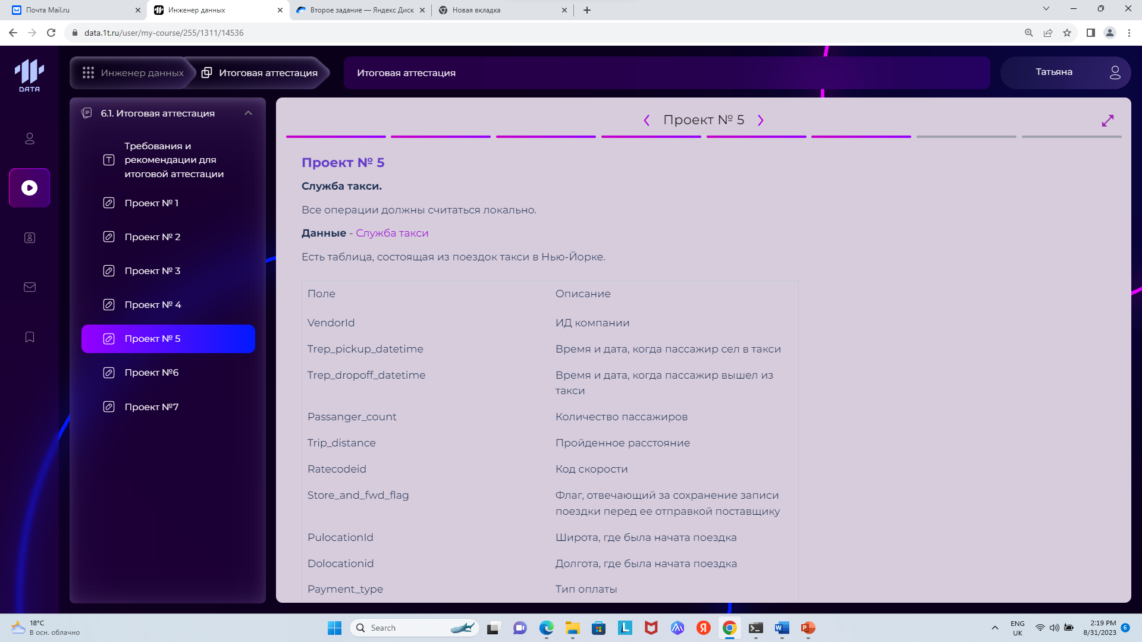
Проект № 5
Служба Такси
Аналитический отчет по курсу повышения квалификации
«Инженер данных»
Слушатель:
Т.А. Шиваникова
31 августа 2023 г.

Slide 2

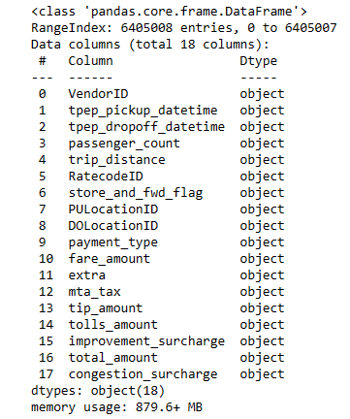
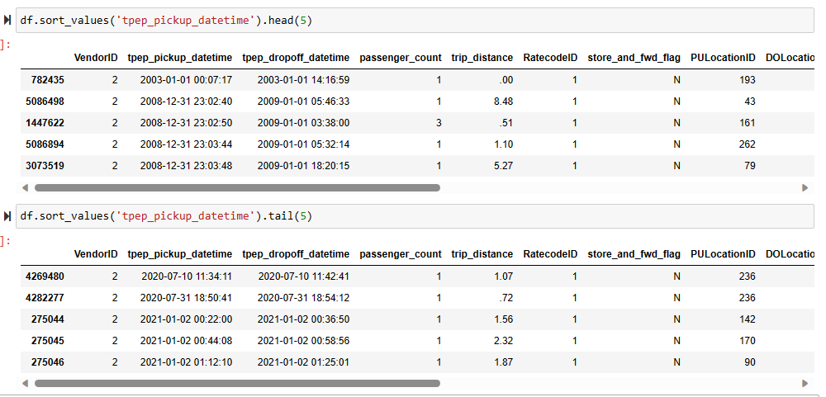
Входные данные представляют из себя таблицу, состоящую из поездок такси в Нью-Йорке.
Размерность полученного набора данных составляет 6 405 008*18.
Память, занимаемая датасетом составляет 879,6 МБ.
Для анализа представлены поездки за выборочные даты с 2003 по 2021 г.
https://disk.yandex.ru/d/DKeoopbGH1Ttuw

Slide 3
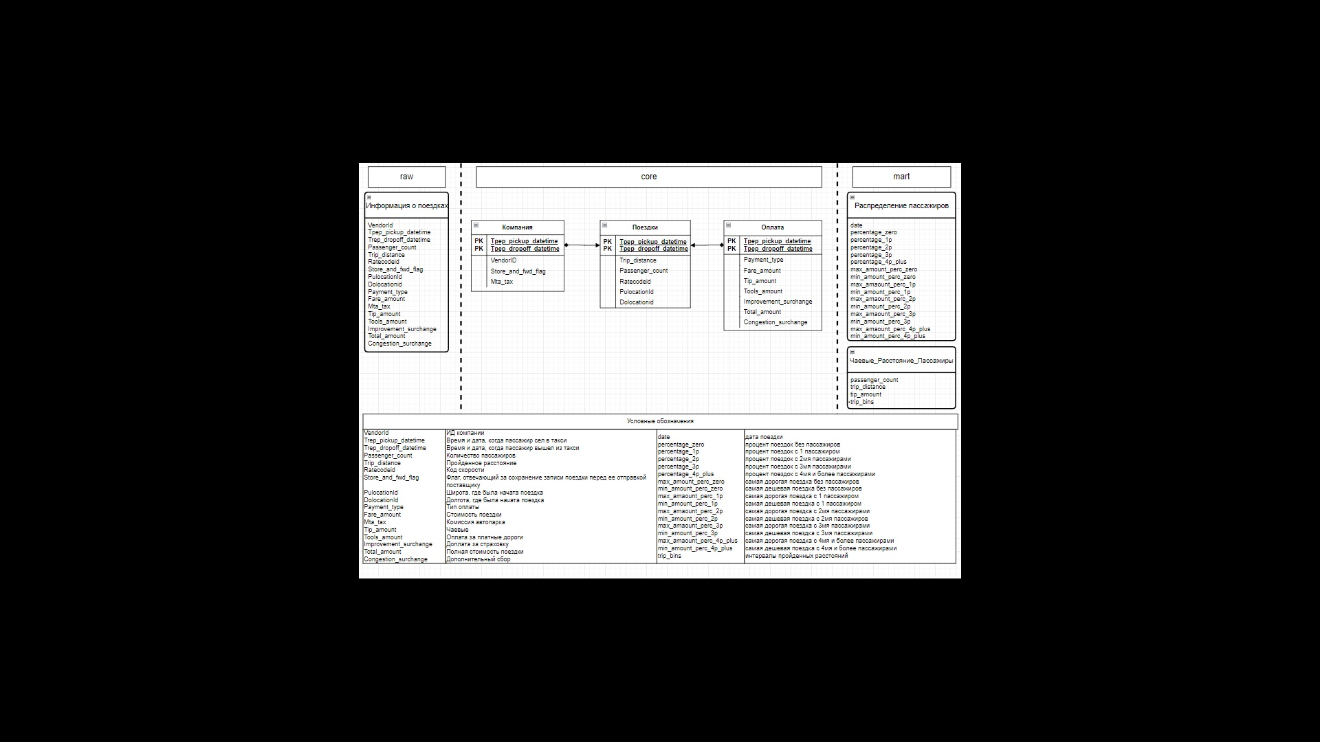
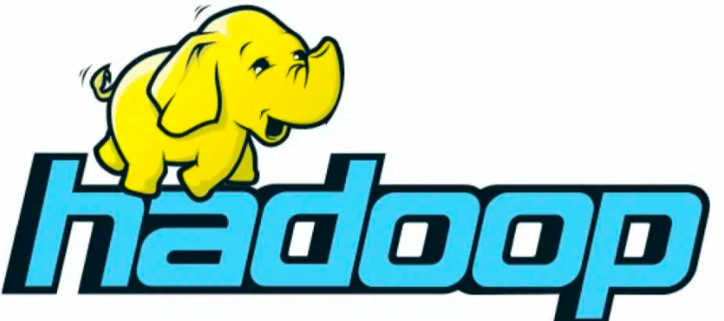
Учитывая разброс дат, предоставленных для анализа
Можно сделать вывод, что эти данные являются выборкой из более полного набора данных.
Для обеспечения возможности онлайн-заказов такси для сбора, хранения и распределенной обработки информации для полного набора данных целесообразно использовать экосистему Hadoop
Озеро данных
Витрины данных

Slide 4
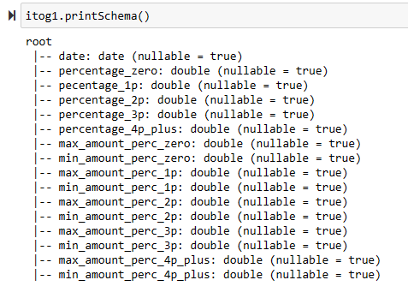
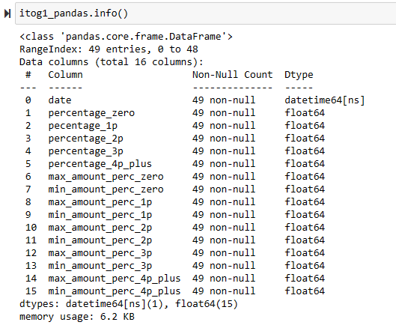
Задача 1:
Необходимо, используя таблицу поездок для каждого дня, рассчитать процент поездок по количеству человек в машине (без пассажиров, 1, 2, 3, 4 и более пассажиров). По итогу должна получиться таблица (parquet) c колонками date, percentage_zero, percentage_1p, percentage_2p, percentage_3p, percentage_4p_plus. Также добавить столбцы к предыдущим результатам с самой дорогой и самой дешевой поездкой для каждой группы.
Анализ данных осуществлялся с помощью Pandas и PySpark.
Данные с отрицательными значениями полной стоимости поездки и размером чаевых удалены из анализа.
В результате анализа получилась витрина, состоящия из 49*16 записей за 49 дней.

Slide 5
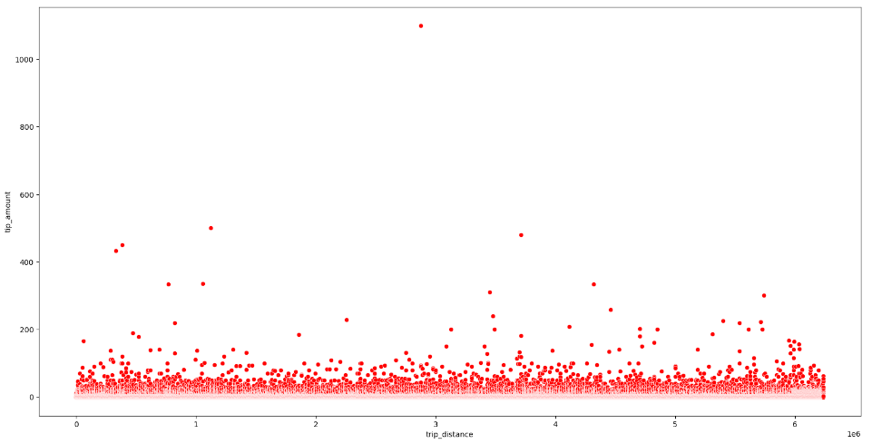
Задача2:
Провести аналитику и построить график на тему «Как пройденное расстояние и количество пассажиров влияет на чаевые»
Анализ данных осуществлялся с помощью Pandas, PySpark, matplotlib и seaborn
Диаграмма рассеивания зависимости величины размера чаевых от пройденной дистанции
выбросы
выбросы
выбросы
Во избежание искажения результатов выбросы удалены при анализе

Slide 6
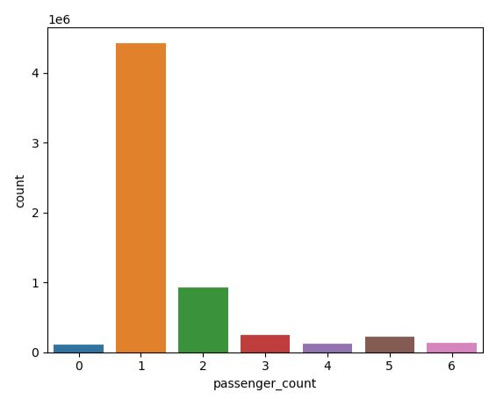
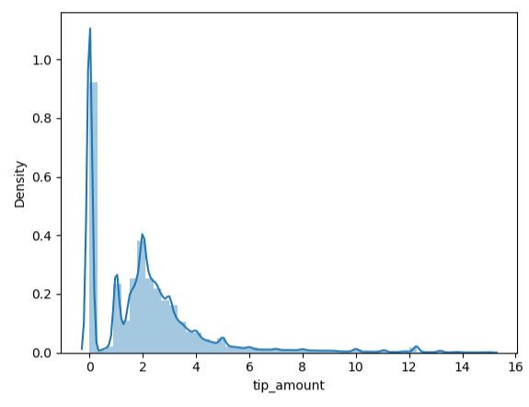
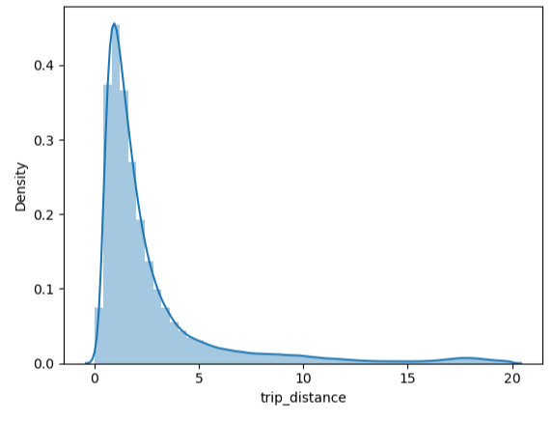
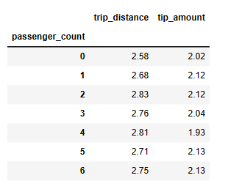
Экспертно установлены критерии включения данных в анализ:
1) pазмер чаевых, долл:
- минимальное значение: 0
- максимальное значение: 15
2) пройденное расстояние, км.:
- минимальное значение: 0
- максимальное значение: 20
3) максимальное количество пассажиров для анализа, чел.: 6
Группы пассажиров для анализа
После удаления выбросов (удалено ~ 1% значений):
Гистограмма распределения чаевых
Гистограмма распределения пройденной дистанции
Средние значения пройденного расстояния и размера чаевых в каждой группе пассажиров

Slide 7
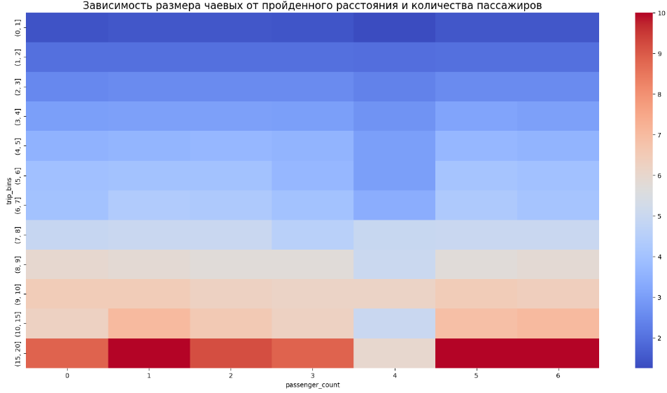
Результаты анализа
Исходя из проведенного анализа можно сделать вывод, что средний размер чаевых в зависимости от количества пассажиров меньше всего в группе из 4х пассажиров (1,93 доллара). В группах без пассажиров и с 3 пассажирами размер чаевых выше на ~ 5% и составляет 2,02 и 2,04 доллара соответственно. В остальных 4х группах среднее значение чаевых выше еще ~ на 5% и составляет 2,12-2,13 долларов.
Средняя дистнация пройденная разными группами пассажиров различается также в пределах 10%, при этом минимальное значение у группы без пассажиров (2,58 км) и максимальное значение у групп с 4 и 2мя пассажирами (2,81 и 2,83 долларов соответственно).
На основании тепловой карты можно увидеть, что с увеличением пройденного расстояния увеличивается размер чаевых при этом наибольший размер чаевых пассажиры склонных оставлять на дистанции 15-20 километров у всех груп пассажиров, кроме группы из 4х пассажиров.
У всех групп пассажиров, наименьшее значение чаевых при поездках менее 1 км.
У группы из 4х пассажиров размеры чаевых меньше на любой анализируемой пройденной дистанции, чем у любой из других групп.
Наибольшее число чаевых можно ожидать от групп пассажиров, состоящих из 1, 5 и 6 пассажиров при поездке в диапазоне 15-20км.
Все поездки распределены на группы, в зависимости от пройденного расстояния.
Для визуализации полученных значений построена тепловая карта

